Slide 1
Симон Болiвар
Визволитель іспанських колоній у Латинській Америці

Slide 2
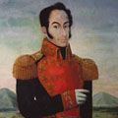
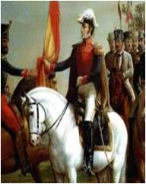

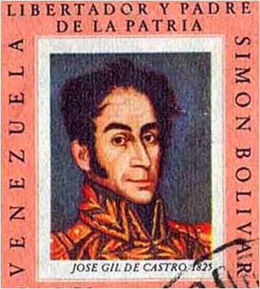

Зміст
Історія юнацтва
Війна за незалежність
Боліваріана

Slide 3
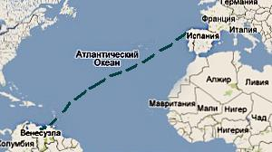
Історія юнацтва
Симон Болівар народився у 1783 р.
у Каракасі в аристократичній сім’ї.
Був креолом, тобто іспанцем, який народився на колоніальній землі.
Notes:
Про дитинство та юність майбутнього кошового, про його сім’ю нам відомо дуже мало…Коли вірити легенді, записаній 1970 р. Д.Кулиняком у селі Пустовійтівці, то все сталося так. Восьмирічний Петрик, коли пас худобу за селом, побачив невеликий кінний загін запорожців. Дехто з них смалив люльку. За легендою, до одного з них звернувся хлопчик із проханням дати і йому спробувати козацької люльки. Це розважило запорожців, вони зупинилися й почастували пастушка «носогрійкою».
— А куди ж ви йдете?
— На Січ, хлопче!
— Так візьміть же й мене із собою!
— Ну, коли ти вже й люльку козацьку смалиш, то сідай ззаду, — дозволив сотник, той, що «носогрійку» йому позичив. — Ти, видать, хлопець бідовий, будеш мені джурою.
Петрика двічі просити не довелося — він відразу вихопився на коня.
— А батько ж що скаже? — спитав сотник.
— А нема в мене батька, — похнюпився Петрусь. — Загинув.
— Ну то будеш мені й за сина.
І подалися вони туди, де «луг — батько, а Січ — мати», і побрела череда в село сама, вже без пастуха.
За життя у Січі Петро Калнишевський став багатим власником. При арешті у його зимівниках та хуторах було описано 639 коней, 1076 голів великої рогатої худоби, 14045 овець, 2175 пудів збіжжя. Його міцне економічне становище сприяло політичній кар’єрі у Січі. Уже у 1755 р. Калнишевського було обрано одним із трьох запорозьких депутатів до Петербурга.

Slide 4
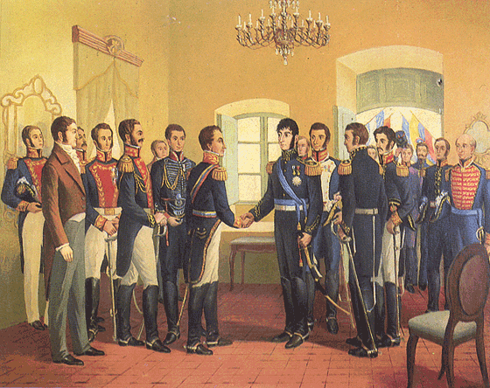
Війна за
незалежність
У 1810 р. у Південно-Американських колоніях вибухнуло повстання. 27-літній Симон Болівар очолив один із загонів.
Notes:
Імператриця спочатку активно заперечувала цей вибір, але з огляду на підготовку війни з Туреччиною за вихід до Чорного моря на деякий час потамувала свою неприязнь до Калнишевського. Козацька звитяга й досвід були їй потрібні у запланованій війні.

Slide 5
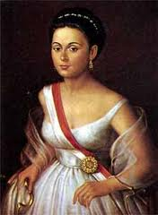
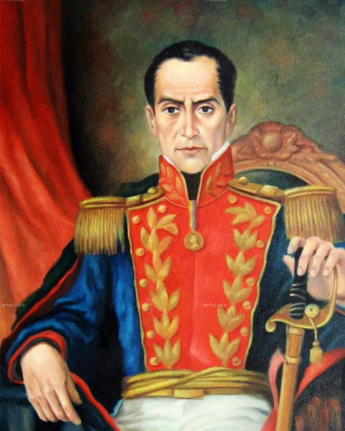
Популярний в народному середовищі і в кругах креольської аристократії, Симон Болівар отримав звання Визволителя Венесуели і очолив
2 Венесуельську республіку.
Був вибраний президентом об’єднаної держави, куди ввійшли Венесуела, Еквадор і Нова Гранада.
На початку 1830 він пішов у відставку і незабаром 17 грудня того ж року помер
від туберкульозу.
Notes:
Завдяки його турботам у дикому степу виростали села, хутори-зимівники, в яких селилися втікачі від кріпацької неволі, визволені козаками бранці з турецького та татарського, ногайського та буджацького полону. На запорозькі землі Калнишевський переманював також молдаван і болгар з Нової Сербії, Польщі й Буджаку. Наслідком його зусиль стало виникнення на Запорожжі 45 сіл, більше 4 тисяч хуторів-зимівників, у яких до 1775 р. було поселено близько 50 тисяч хліборобів…Як…

Slide 6

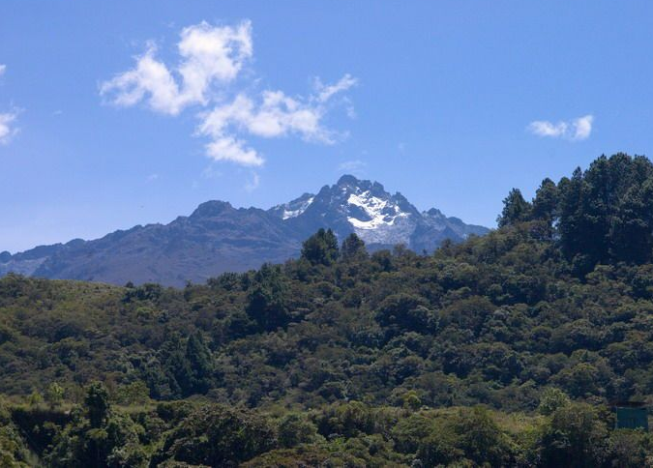
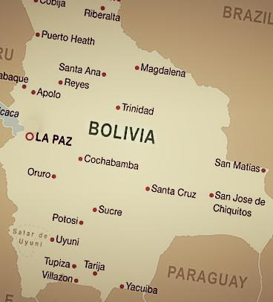
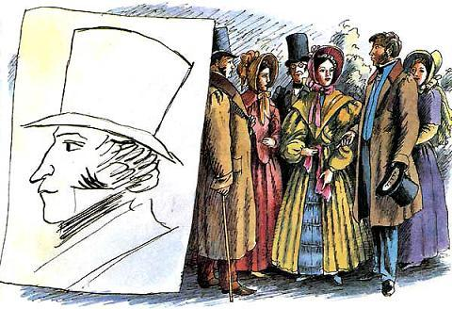
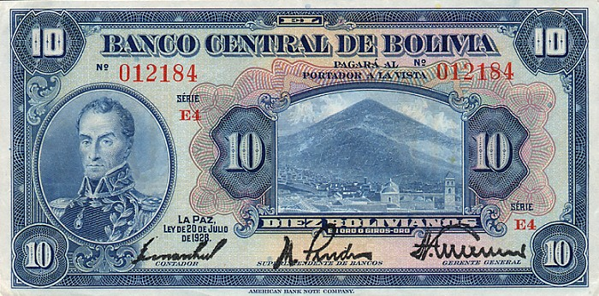
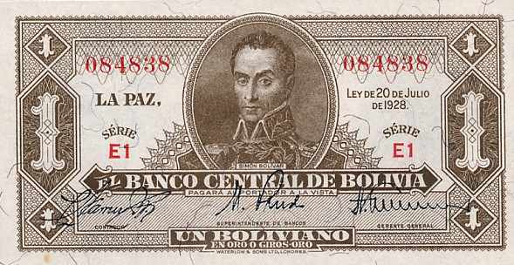
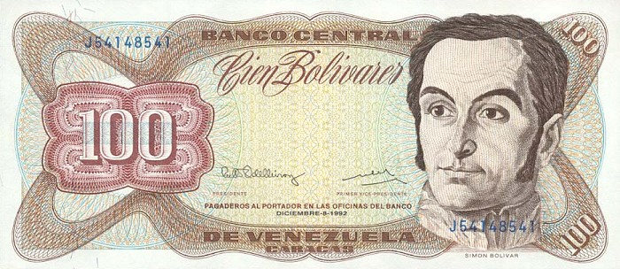
Боліваріана
В честь Симона Болівара:

Slide 7
Дякуємо за увагу!
Презентацію підготували
Павлишин М. та Дакус А.

